Slide 1



Parcoursprüfungen im Praxistest
Carsten Gips (HSBI)

Slide 2
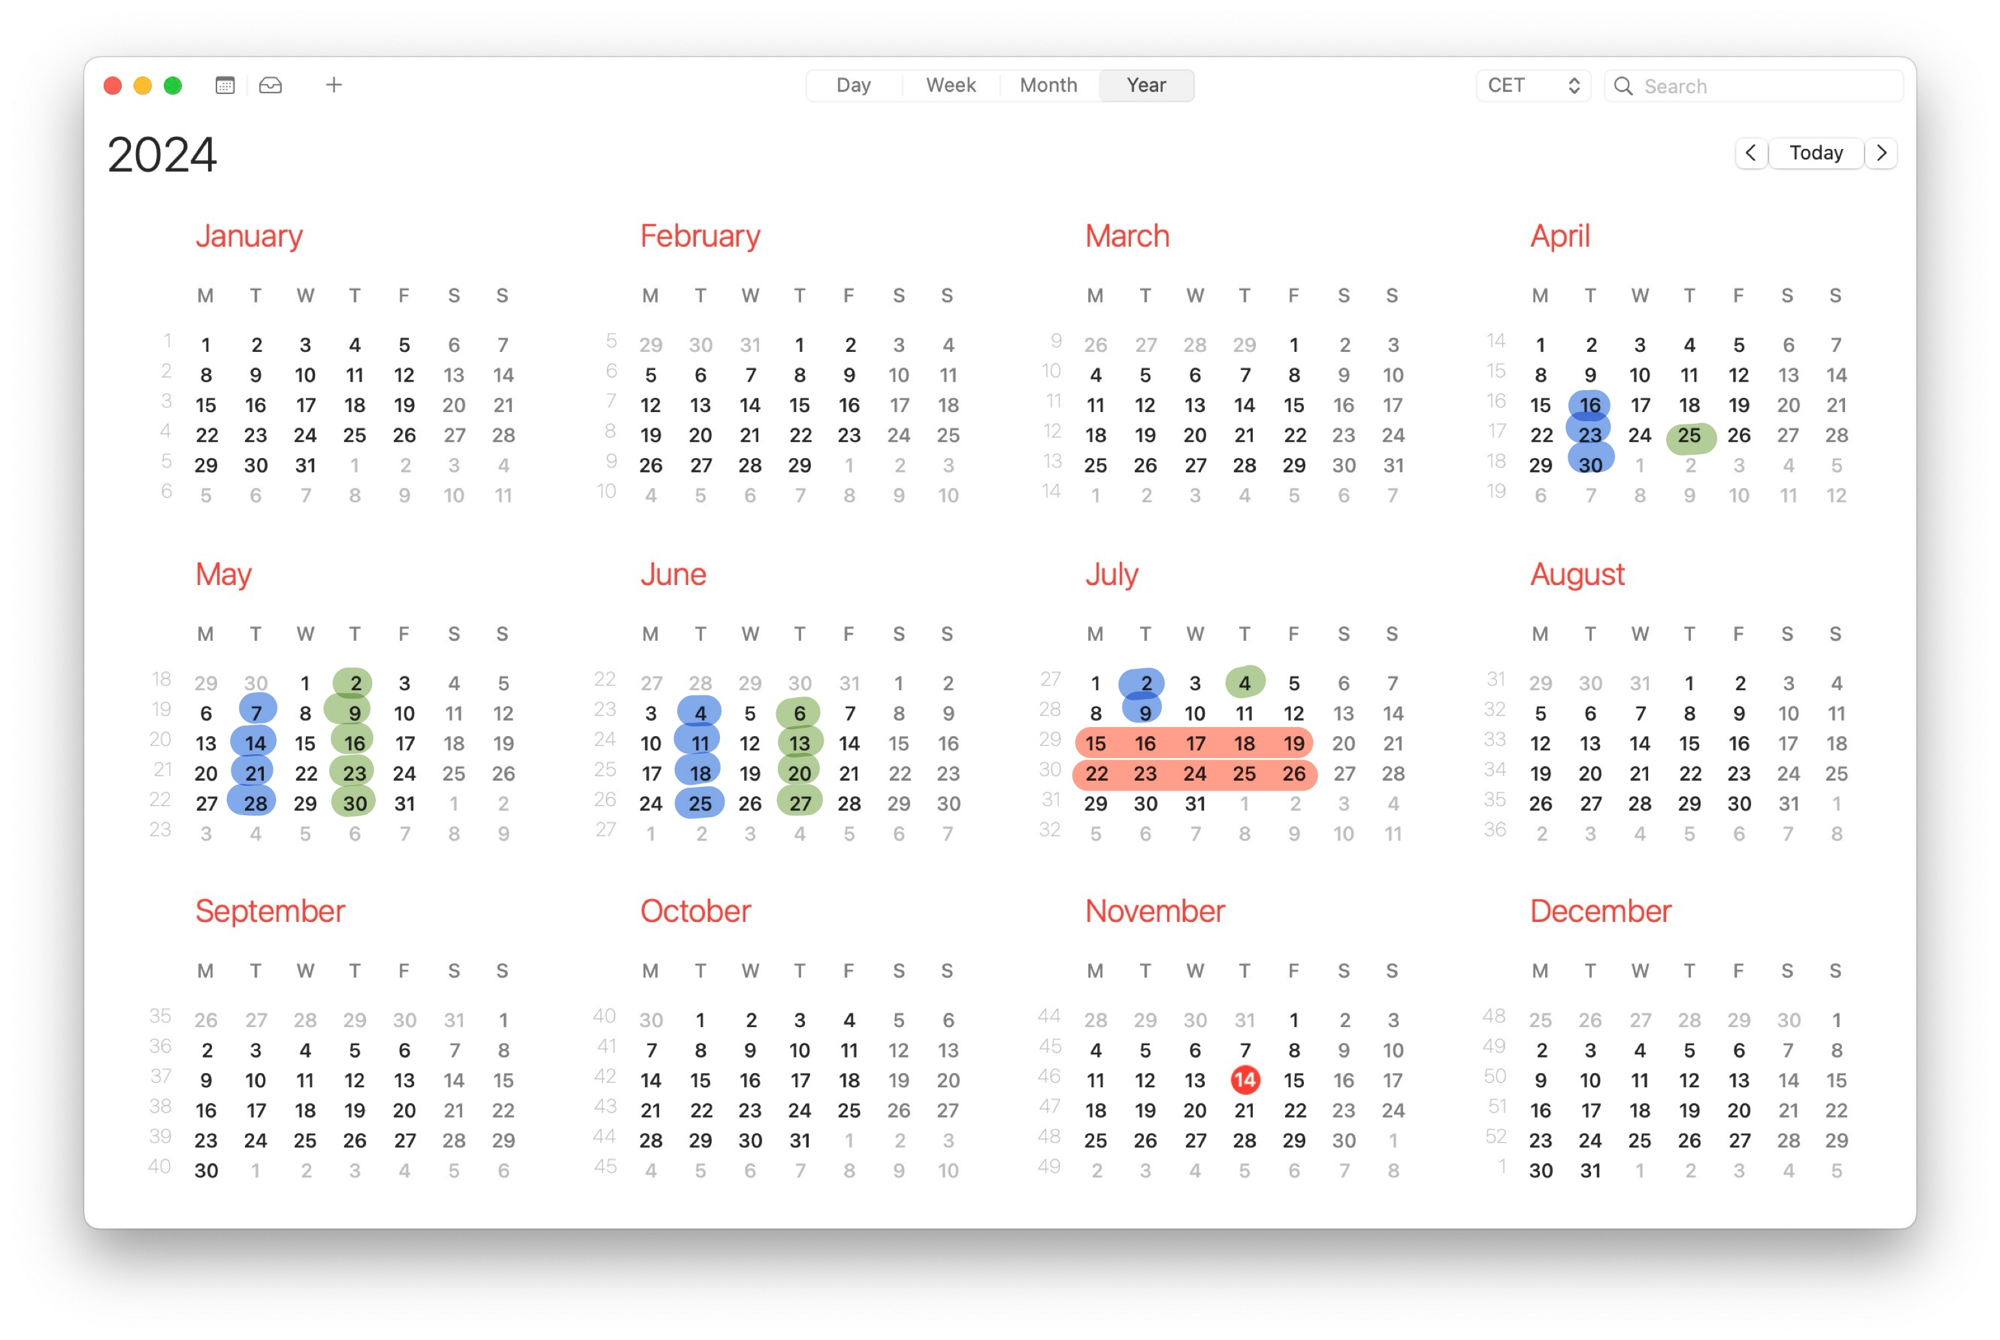

Ausgangssituation
Programmieren 2
Veranstaltung 2. Semester:
VL + P
Klausur
Übungszettel: Teamwork
6 Module => 6 Klausuren in zwei Wochen
Notes:
- 2. Semester: Vorlesung (Flipped Classroom), wöchentliche Übungszettel (mit Punkten), Klausur am Ende
- Beobachtungen:
- Intensive Beschäftigung oft erst kurz vor Klausur ("Bulemielernen")
- 6 Module => 6 Klausuren in 2 Wochen => Prüfungsstress
- Jede Woche Abgabe Übung => Prüfungsstress (und Fokus auf Punkte statt Inhalte)
- Übungsbearbeitung oft verteilt an eine Person => Lerneffekt?

Slide 3
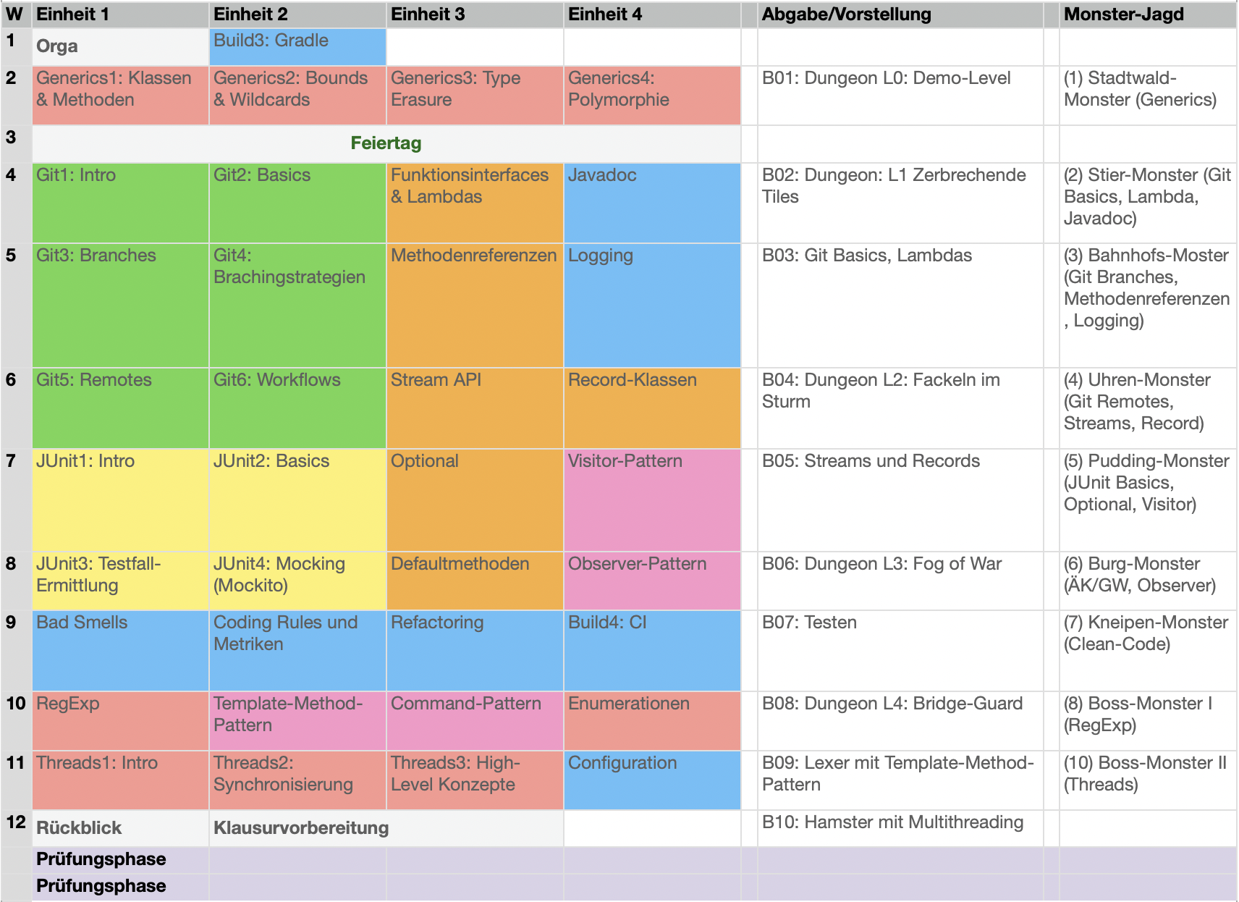
Ausgangssituation
Veranstaltung 2. Semester:
VL + PR
Performanzprüfung: 50% PR + 50% Klausur
Übungszettel: Teamwork
15' pro Team für Vorstellung der Lösung, Nachfragen, Feedback, Bewertung
6 Module => 6 Klausuren in zwei Wochen
X
X
X
X
X
X
Notes:
Typische Veranstaltung im 2. Semester Bachelor
ca. 60-70 Studierende
wöchentliche Vorlesung (Flipped Classroom), wöchentliche Übungszettel (mit Punkten)
Performanzprüfung:
50% praktische Teilleistung
50% theoretische Teilleistung 90'-120' Klausur am Ende
Beobachtungen:
Flipped Classroom:
selbst motivierte Studierende bemerken spätestens nach/ab dem ersten 1/3 des Semesters die Arbeitslast - "Lurking" nimmt zu
Praktikum
Spektrum: Vorkorrektur+Feedback, Vorkorrektur+Übung, Vorstellung+Verteidigung+Bewertung der Lösung
Zeit pro Team: 90' Praktikum, 16..20 Personen in 3er Teams (= 6 Teams) => 15' pro Team für Vorstellung der Lösung, Nachfragen (eigenes Verstehen, Verständnis der Studierenden), Feedback, Bewertung
Übungsbearbeitung oft verteilt an eine Person => Lerneffekt?
Klausur
Intensive Beschäftigung oft erst kurz vor Klausur ("Bulemielernen")
6 Module => 6 Klausuren in 2 Wochen => Prüfungsstress

Slide 4
Parcoursprüfungen
"Bei Parcoursprüfungen durchlaufen Studierende [...] eine bestimmte Anzahl an Prüfungsstationen [...]."
Quelle: §18 Parcoursprüfungen, „Studiengangsprüfungsordnung (SPO) für den Bachelorstudiengang Informatik an der Hochschule Bielefeld (Version 23)“, Hochschule Bielefeld, Hrsg., 01. September 2023.
Notes:
Prüfungsform vor langer Zeit in Studiengangsprüfungsordnung aufgenommen
nicht eine große Klausur am Semesterende, sondern mehrere kleinere Prüfungsstationen
- kann man sich vorstellen wie Zirkeltraining im Sport

Slide 5
Setup: Freiheitsgrade
Anzahl der Stationen
Dauer der Stationen
Zeitslot für Stationen
Einzel- vs. Team-Leistung
Design der Stationen:
E-Test
Labor-Aufgaben
Vorträge
Mini-Projekte
...
Notes:
- im Laufe der Zeit im Studiengang viele verschiedene Varianten ausprobiert in verschiedenen Modulen
am Anfang: 4 Mini-E-Tests
zu viele Termine
Mindestdauer für sinnvolle Prüfung (Einlesen/Eindenken in die Aufgabenstellung, Lösen des Problems)
Experiment: 3 aus 4 (Krankheit)
Termine in freien Blöcken vs. Termine in VL- oder P-Slot
- verschiedenste Mischungen ausprobiert

Slide 6
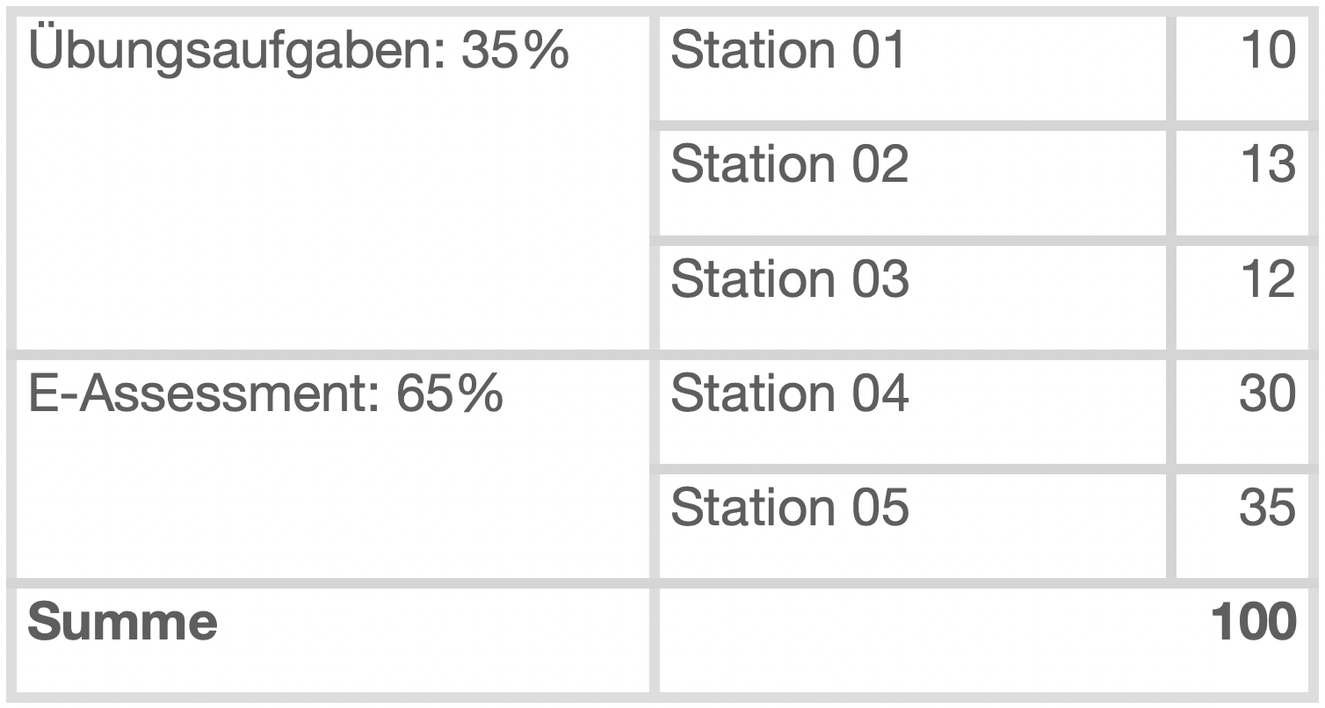
Setup
plus Testat für Praktikum
Notes:
- in meinen Modulen gute Mischung: 2x E-Assignment (einzeln, 45'), 3x praktische Aufgaben (Team)
entweder gemeinsam im ersten Teil eines Vorlesungsblocks oder einer Übungsstunde
in den zwischen den Stationen liegenden Übungen: Testat => jede Woche Praktikum, jede Woche neues Übungsblatt
Testat: Credit Points, erfolgreiche Bearbeitung
zusätzliche Pufferstation oder Überhang

Slide 7
Erfahrungen: Positiv
Studierende beschäftigen sich regelmäßig und zeitnah mit den Inhalten
Stationen:
Intensiveres Abfragen des Stoffs und der Kompetenzen
Prüfungen an sich sind kürzer (= angenehmer)
Weniger Klausuren im Prüfungszeitraum
Übungen: Intensive Diskussionen unter den Studierenden, Fehlerkultur => näher am Berufsleben
... Studierende äußern Wunsch/Bedarf nach dieser Prüfungsform
Notes:
Kontinuierlichere Stichproben
Übungen: Intensive Diskussion unter Studierenden, weg vom Fokus auf die Punkte/Note hin zu Inhalten, Fehlerkultur, Verständnisprobleme, mehr Studierende scheinen sich mit dem Übungsstoff tatsächlich auseinanderzusetzen, näher an Berufsleben

Slide 8
Erfahrungen: Vorsicht
Mehr Aufwand für die Lehrenden (Organisation, Vor-/Nachbereitung)
Man "verschenkt" Vorlesungs- bzw. Übungstermine
Abstimmung im Kollegium notwendig
Notes:
- Vorlesungsmodell: "Wir gehen ein Buch durch und schauen, wie weit wir kommen" vs. Vorausplanung

Slide 9
Gelingensbedingungen
Abstimmung im Studiengang: Nicht zu viele Module gleichzeitig mit Parcoursprüfung pro Semester
Nicht zu viele Prüfungsstationen: 2..3 E-Tests plus max. 4 Übungsstationen
Dauer Stationen: 45' für E-Test, 60..90' für Live-Coding
Variation der Formate für die Stationen: E-Tests, Live-Coding, Vorträge, ...
Erscheint vor allem in erster Studienhälfte sinnvoll
Notes:
max. 2-3 Module mit Parcoursprüfung pro Semester/Jahrgang

Slide 10
Ausblick
Kombination mit Standards-based Grading
Note über das Erreichen von Lernzielen definiert
Jedes Lernziel kann mehrfach nachgewiesen werden
Fokus auf inhaltliches Feedback für individuelle Verbesserung
D. Clark & R. Talbert: "Grading for Growth", 2023, Routledge.
Notes:
Kombination von Lernzielen definieren für jeweilige Notenstufe:
Lernziele gruppieren: "Studierende können mit Softwareversionierung umgehen"
Einzelne Lernziele Kompetenzstufen zuordnen: "Studierende kennen Git" (K1), "Studierende können ein Repository klonen" (K2), "Studierende können Änderungen committen" (K2), "Studierenden können ausgewählte Änderungen comitten" (K3), ...
Baukasten für Noten definieren: 1.0 = Katalog A: x Lernziele K1, y Lernziele K2, ...
Stationen sprechen jeweils mehrere Lernziele an & Lernziele tauchen in verschiedenen Stationen auf
=> Lernziele können mehrfach "absolviert" oder "nachgewiesen" werden
Feedback auf inhaltlicher Ebene, plus Bewertung "Das war ok" vs. "Das reicht noch nicht"
=> Studierende können daraus lernen und das Lernziel in einer späteren Station noch einmal angehen
=> Einüben späterer Berufspraxis
=> Studierende können gezielt auf eine Note hinarbeiten
=> Weniger Diskussion um Punktevergabe in Klausur

Slide 11
License
Unless otherwise noted, this work is licensed under CC BY 4.0. All logos are excluded from this licence.
See github.com/cagix/dlk24 for sources, slides and handout.

